Slide 1

ÔN TẬP CUỐI KÌ 1
TUẦN 2

Slide 2
ÔN TẬP CUỐI KÌ 1
DẠNG 1: Thực hiện phép tính
Bài 1 : Thực hiện phép tính
a) 4 . 3² – 5 . 6 b) 3³ . 10 + 2² . 12
c) 204 – 84 : 12 d)5⁶ : 5³ + 2³ . 2²
e) 5 . 3² – 20 : 2² f) 125 : 5 – 9
Bài 2 : Thực hiện phép tính
25 .3 + 18 b) ( -24 ) + ( 9 -17)
c)45 : 9 + 32 d) 26 – ( 12 -31 )
e)120 : 6 – 9 f ) 32 – ( 27 -41 )

Slide 3
ÔN TẬP CUỐI KÌ 1
2/DẠNG 2: DẤU HIỆU CHIA HẾT CHO 2,3,5,9
Bài 1 : Trong các số : 234; 465 ; 340 ; 360; 968 ; 8235 số nào
a.Chia hết cho 2 ?
b.Chia hết cho 3 ?
c.Chia hết cho 5 ?
d.Chia hết cho cả 2 và 5 ?
e.Chia hết cho 9 ?
f.Chia hết cho cả 2,3,5 và 9 ?

Slide 4
ÔN TẬP CUỐI KÌ 1
Bài 2 : Trong các số : 456; 570 ; 310; 248 ; 369; 5341 số nào
a. Chia hết cho 2 ?
b. Chia hết cho 3 ?
c. Chia hết cho 5 ?
d. Chia hết cho cả 2 và 5 ?
e. Chia hết cho 9 ?
f. Chia hết cho cả 2,3,5 và 9 ?

Slide 5
ÔN TẬP CUỐI KÌ 1
3/ DẠNG 3 : TÌM ƯCLN, BCNN
Bài 1 : Tìm :
Bài 2 : Tìm :
ƯCLN ( 54; 42; 48 )
BCNN ( 24; 40; 168 )
Giải
Giải
54 = 2 . 3²
42 = 2 .3 . 7
48 = 2⁴ . 3
ƯCLN ( 54; 42; 48 ) = 2 . 3 = 6
24 = 2³. 3;
40 = 2³ . 5
168 = 2³ . 3 .7
BCNN ( 24; 40; 168 )= 2³ . 3 . 5 . 7
= 840

Slide 6
ÔN TẬP CUỐI KÌ 1
Bài 3 : Tìm ƯCLN và BCNN của
)16; 24;40
) 36; 60; 72
) 18; 27; 45
) 12; 18; 20
Giải
b) 36 = 2² .3²
60 = 2² .3 .5
72 = 2³ .3 ²
ƯCLN (36; 60; 72) = 2² .3 = 12
BCNN (36; 60; 72) = 2³ .3² .5 = 360
16 = 2⁴
24 = 2³ .3
40 = 2³ .5
ƯCLN(16; 24; 40) =2³ = 8
BCNN(16; 24; 40)
= 2⁴ . 3 . 5 = 240
Câu c,d học sinh tự giải

Slide 7
ÔN TẬP CUỐI KÌ 1
Bài 4: Tìm ƯCLN (96,120,144) ;ƯCLN ( 48, 60,90 ).
Bài 5: Tìm ước chung lớn nhất của 3 số sau :
a ) 126, 90 ,108 b) 60; 90; 180
c) 54 ; 126 ; 198. d)54; 126 ; 162
e ) 120 ; 144 ; 216 f ) 140 ; 160 ; 180
g ) 135 ; 120 ; 60 h ) 98 ; 84 ; 126
I ) 54 ; 108 ; 72

Slide 8
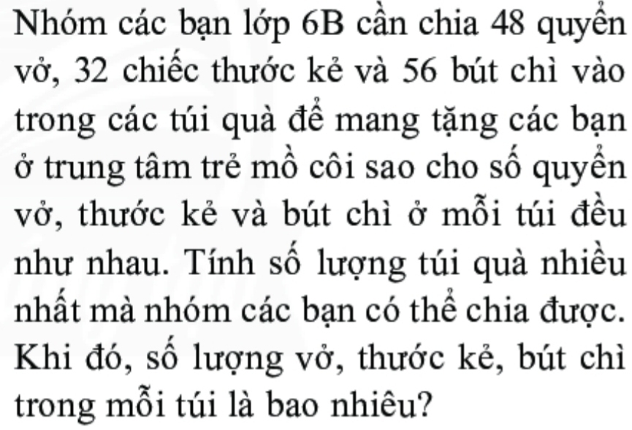
ÔN TẬP CUỐI KÌ 1
VẬN DỤNG
Bài 4:

Slide 9
ÔN TẬP CUỐI KÌ 1
Giải
Bài 4:
Gọi: Số lượng túi quà nhiều nhất mà nhóm có thể chia được là: x ( túi, x thuộc N*)
Theo đề bài => x = ƯCLN( 48, 32, 56)
48 = 2⁴.3
32 = 2⁵
56 = 2³.7
ƯCLN( 48, 32, 56) = 2³ = 8
Vậy số lượng túi quà nhiều nhất mà nhóm có thể chia được là : 8 túi.
Khi đó, số lượng vở trong mỗi túi là : 48 : 8 = 6 ( quyển)
Số lượng thước kẻ trong mỗi túi là : 32 : 8 = 4 ( chiếc)
Số lượng bút chì trong mỗi túi là : 56 : 8 = 7 (chiếc)

Slide 10

ÔN TẬP CUỐI KÌ 1
Bài 5:
Học sinh lớp 6A khi xếp hàng 2,hàng 3, hàng 4, hàng 8 đều vừa đủ hàng. Biết số học sinh lớp đó trong khoảng từ 35 đến 60 . tính số học sinh của lớp 6A.
Giải
Số học sinh lớp 6A phải là một bội chung của 2, 3, 4 , 8 và nằm trong khoảng từ 35 đến 60 em .
Ta có :BCNN(2,3,4,8) = 24
BC ( 2,3,4,8 ) = B ( 24 ) =
Vậy số học sinh lớp 6A là 48(học sinh)

Slide 11
ÔN TẬP CUỐI KÌ 1
4/ DẠNG 4: Thống kê:
Bài 1 : Bạn Hoa muốn điều tra về các môn thể thao được yêu thích của các bạn trong lớp.
Môn thể thao | Kiểm điếm | Số bạn chọn
Bóng đá
Cầu lông
Bóng chuyền
Bóng bàn
Đá cầu
Bóng rổ
Từ bảng kiểm điếm của bạn Hoa.
a/ Em hãy giúp Hoa hoàn thành công việc.
b/ Bạn Hoa đang điều tra về vấn đề gì ?
c/Môn thể thao nào được các bạn trong lớp yêu thích nhất ? Môn thể thao nào được các bạn trong lớp ít yêu thích nhất ?

Slide 12
ÔN TẬP CUỐI KÌ 1
Bài 2 : Bạn Lan muốn điều tra về các loại trái cây được yêu thích của các bạn trong lớp.
Các loại trái cây | Kiểm điếm | Số bạn chọn
Trái Mít
Trái Cam
Trái Bưởi
Trái Xoài
Trái Thanh Long
Từ bảng kiểm điếm của bạn Lan .
a/ Em hãy giúp Lan hoàn thành công việc.
a/ Bạn Lan đang điều tra về vấn đề gì ?
c/Loại trái cây nào được các bạn trong lớp ít yêu thích nhất ? Loại trái cây nào được các bạn trong lớp yêu thích nhất ?
( = 1 bạn )

Slide 13
ÔN TẬP CUỐI KÌ 1
5/ Dạng 5 : Hình học
Bài 1 : Một khu vườn hình chữ nhật có chiều dài 17m, chiều rộng 9m. Các em tính xem;
17m
9m
a/ Chu vi khu vườn dài bao nhiêu m ?
b/ Diện tích khu vườn là bao nhiêu ?

Slide 14
ÔN TẬP CUỐI KÌ 1
Bài 2 : Một khu vườn trồng hoa Mai hình chữ nhật có chiều dài 25m, chiều rộng 21m. Các em tính xem
25m
21 m
a/ Chu vi khu vườn dài bao nhiêu m ?
b/ Diện tích khu vườn là bao nhiêu ?

Slide 15
ÔN TẬP CUỐI KÌ 1
DẠNG ĐỀ 1
Bài 1: (2,0 điểm) Trong các số sau: 123 ; 130 ; 189 ; 375 ; 720 ; 824 .
Những số chia hết cho 2 là ............................................
Những số chia hết cho 3 là ............................................
Những số chia hết cho cả 3 và 5 là............................
Những số chia hết cho 2 , 5 và 9 là ..........................

Slide 16
ÔN TẬP CUỐI KÌ 1
Bài 2: (2,0 điểm) Thực hiện phép tính
200 – 150 : 75 = ..................... = ..................
15 – ( 24 – 52 ) = .................. = ..................
Bài 3: (2 điểm) Tìm ƯCLN ( 36 , 84 , 132 )
36 = ......................
84 = ......................
132 = ..................
ƯCLN ( 36 , 84 , 132 ) = ……… = ……..

Slide 17
ÔN TẬP CUỐI KÌ 1
Bài 4: (2,0 điểm) Thầy Tổng phụ trách đang điều tra về hoa điểm mười của khối 6 trong một tháng .
Lớp | Kiểm đếm | Số hoa điểm mười
6A1
6A2
6A3
6A4
6A5
a) Em hãy giúp thầy Tổng phụ trách hoàn thành công việc.
b) Thầy Tổng phụ trách đang điều tra về vấn đề gì?
c) Lớp nào có nhiều hoa điểm mười nhất khối 6 ? Lớp nào có ít hoa điểm mười nhất khối 6 ?
: 5 điểm mười )
( : 10 điểm mười ,

Slide 18
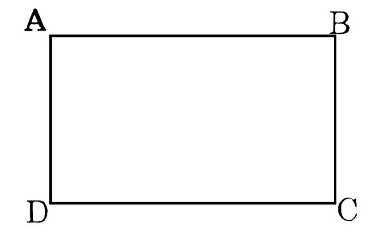
ÔN TẬP CUỐI KÌ 1
Bài 5: (2 điểm) Sân bi sắt của một trường có dạng hình chữ nhật ABCD biết AB = 15m ; BC = 4 m
Tính chu vi sân bi sắt ?
Sân bi sắt có diện tích là bao nhiêu ?
15m
4m

Slide 19
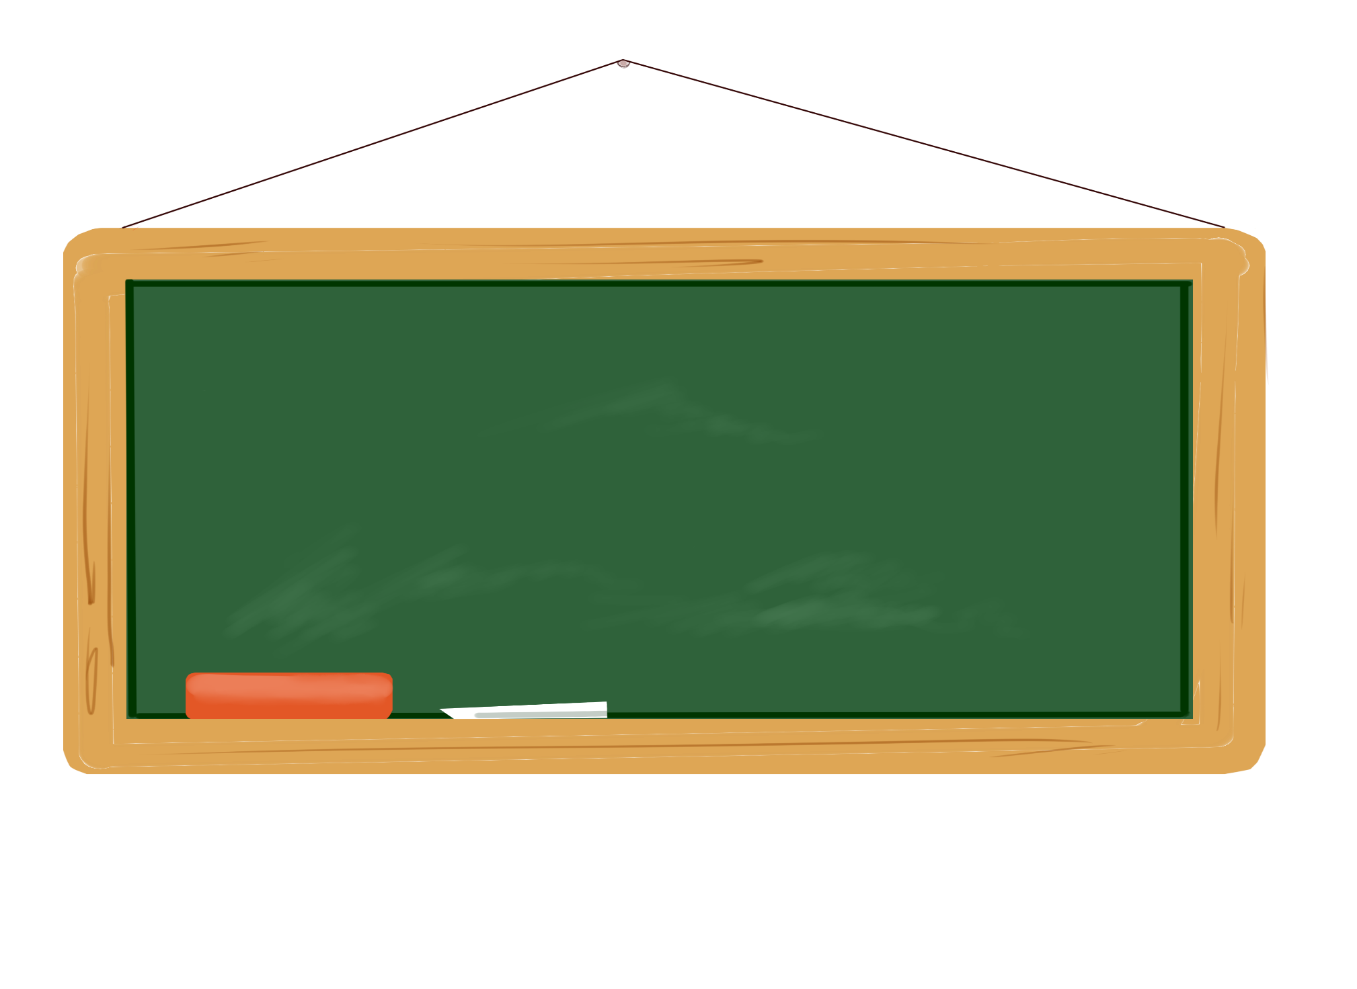
HƯỚNG DẪN VỀ NHÀ
Các con xem lại và ghi nhớ nội dung kiến thức các bài .
Các con xem lại và ghi nhớ nội dung kiến thức các bài học kì 1.
Chuẩn bị ôn kiểm tra cuối kì 1.

Slide 20

CHÚC CÁC EM HỌC TỐT

